Slide 1
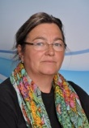
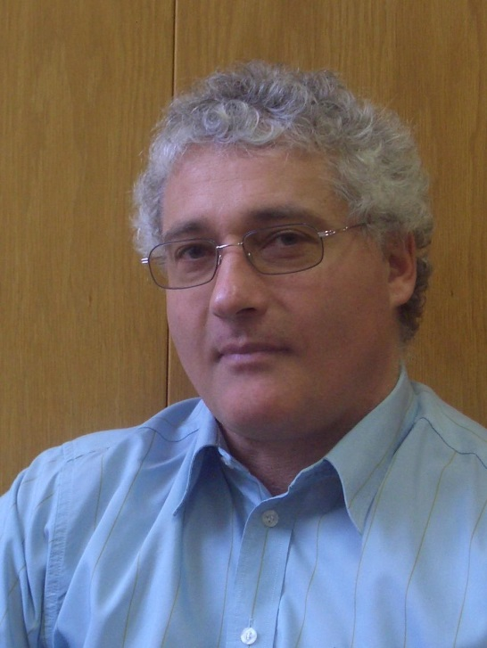
Elternsprechtag
Mag.
Renate SCHRAMM
Mag.
Herwig WALLISCH

